Slide 1
driving-e-car
Notes:
Bildschirmschoner

Slide 2
Hallo!
Elektroautos sind in aller Munde
Lohnt sich für mich ein Elektroauto? Welches ist für mich das Richtige?
Notes:
Matthias Eberlein
Fahri Kus
Simon Kreuziger
Florian Heinrich
Wann Fragen stellen?
-> Am Ende, wenn Zeit und bei Verständis direkt

Slide 3

Agenda
Unser Auftrag
Prototypvorstellung
Entscheidungen
Aussichten

Slide 4
Unser Auftrag
1
Analyse der Ausgangslage und Zieldefinition

Slide 5






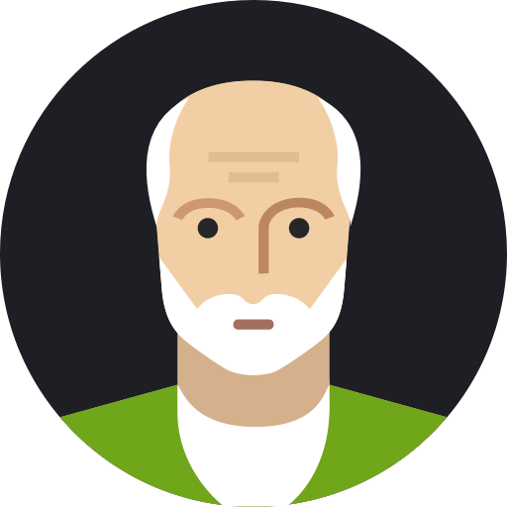
Geeignet?

Slide 6
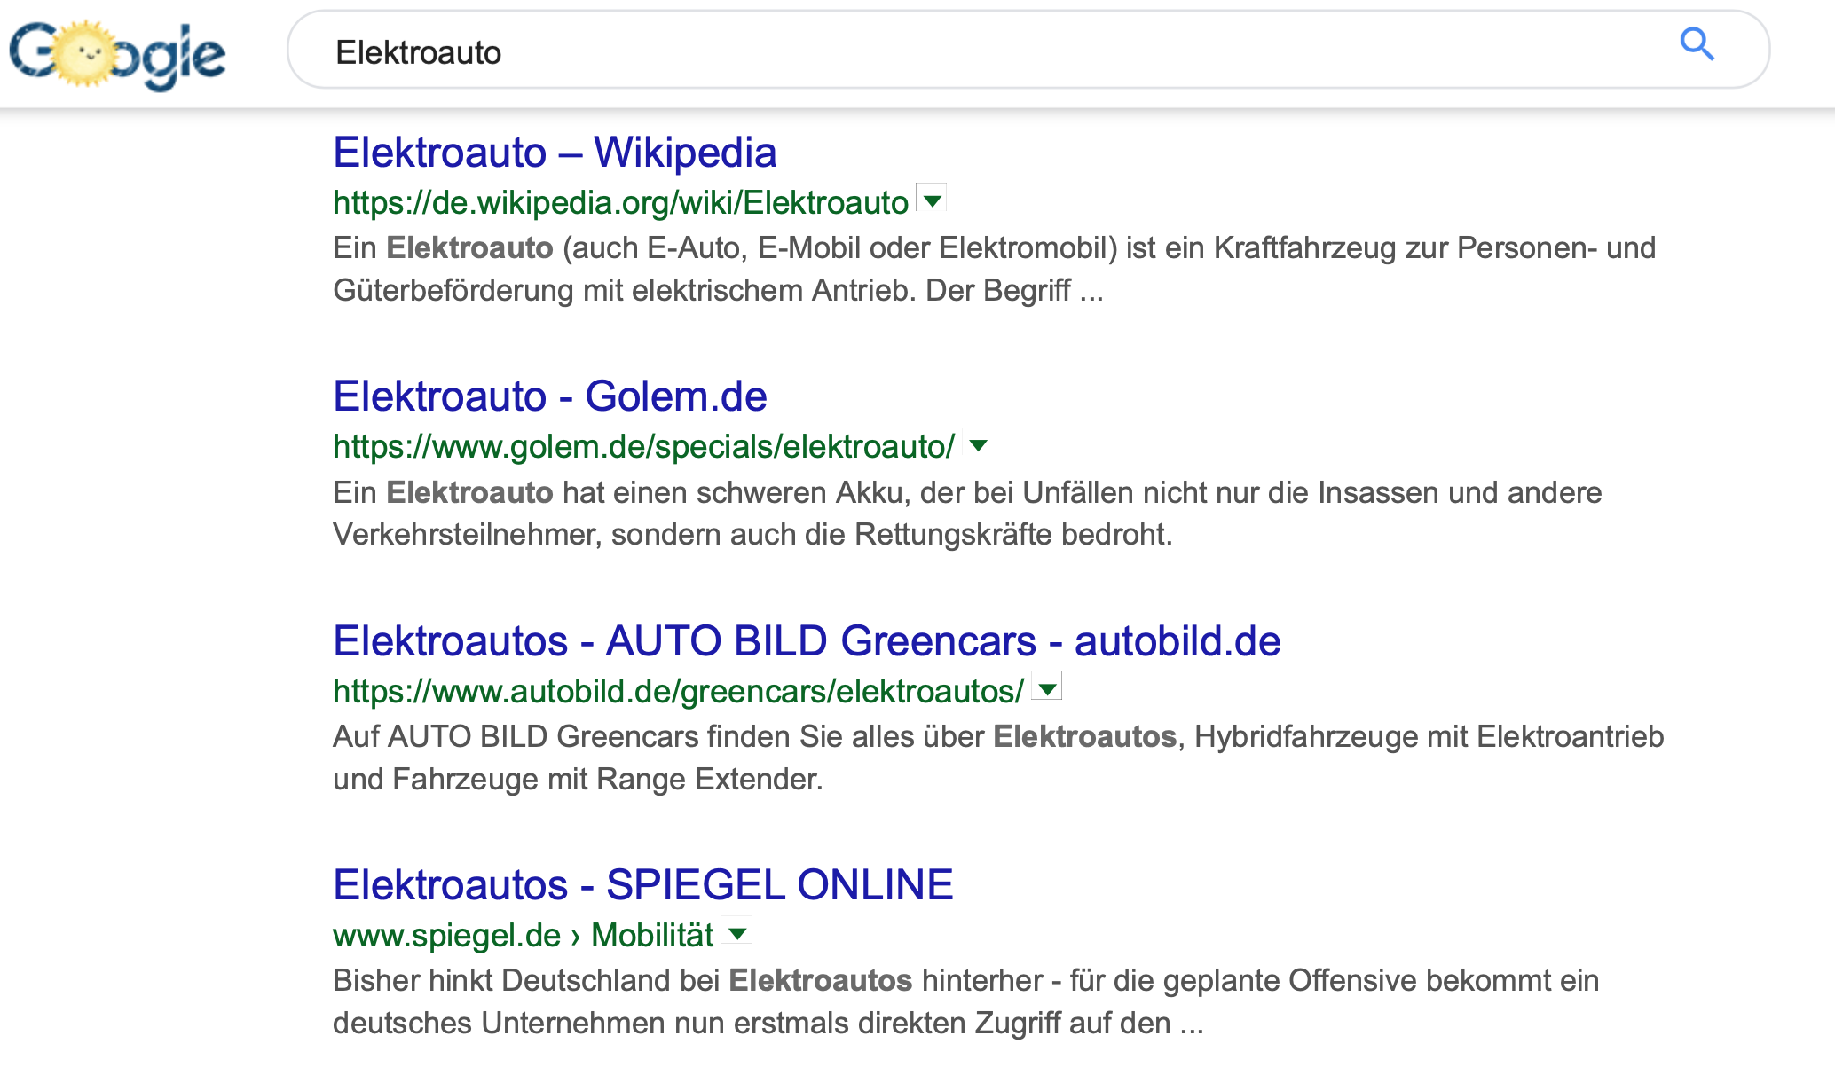

Slide 7


Was für ein E-Auto?
Welches E-Auto?
Worauf muss man achten?
Kann ich mir das überhaupt leisten?
…
Notes:
Da kommt Driving-E-Car.de ins Spiel!

Slide 8
Ihr macht einfach die geilste App der Welt für Elektroautos
Notes:
Kunden direct ansprechen
“Herr Jarzina, vielleicht erinneren Sie sich, ihr Einstieg im ersten Meeting was …”
Unsere persönliche und technischer Herausforderung: von überall erreichbar (Web, Mobile, ect.)

Slide 9
Prototypen-vorstellung
DEMO
2
Wie weit sind wir
Notes:
Fahri Opa Diesel
Menschen Städte Köln
Verbot für Diesel
Timing von Jarzina
Opa noch keine Idee
Aber neues Auto
Welche E-Autos (alle)
Welche E-Autos (aktuell)
Opas bedarf (Strecke pro Ladung)
Vorstellen unserer Hilfestellung

Slide 10






Driving-E-Car
Notes:
Besondere teschniche Herausforderung: Applikation von überall erreichbar. Web, Mobile, etc.

Slide 11
Entscheidungen
3
Machbarkeitsanalyse und Konzeption
Notes:
Machbarkeitsanalyse und Konzeption

Slide 12
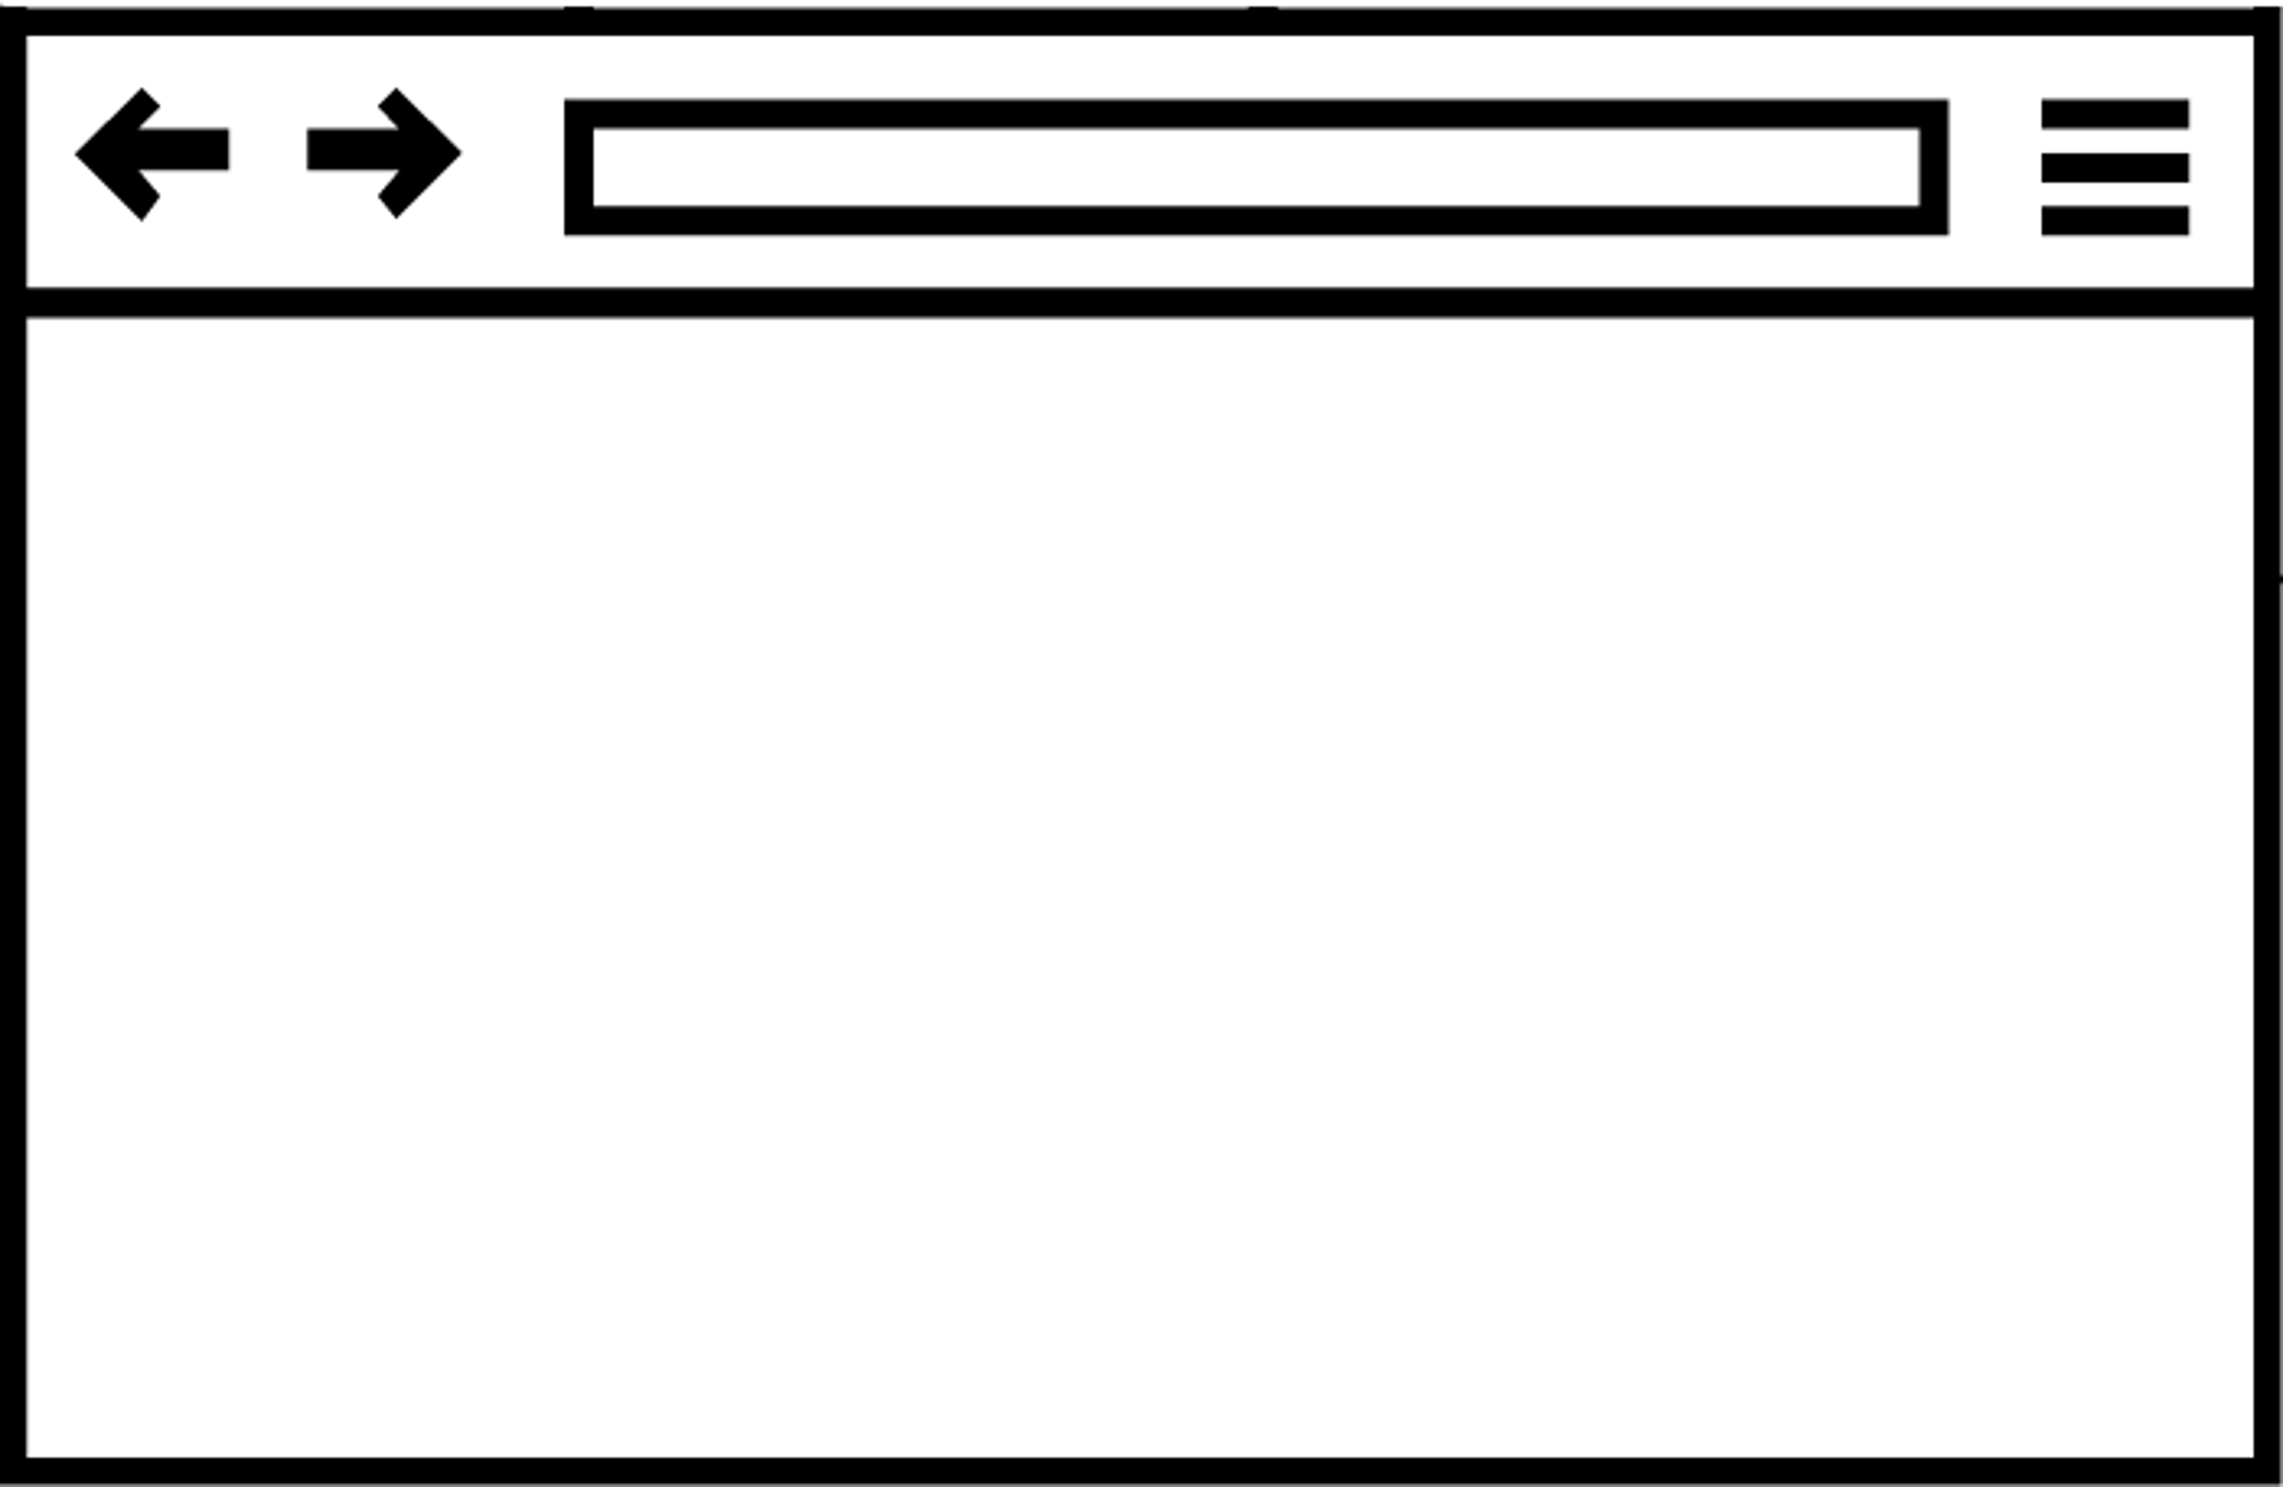
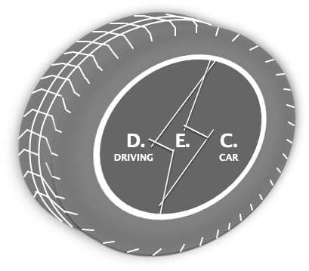
Big concept
In Koorperation mit Team 03: "LogistGo"
Notes:
Was war gefordert?
Web, Mobile, (Desktop)
Aber wie?
Basis Problem in Koorperation Team 03: "LogistGo"

Slide 13
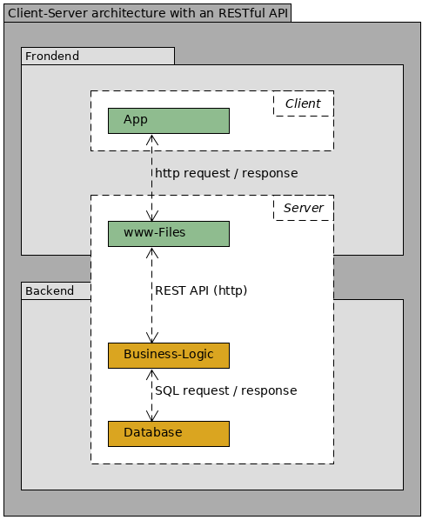
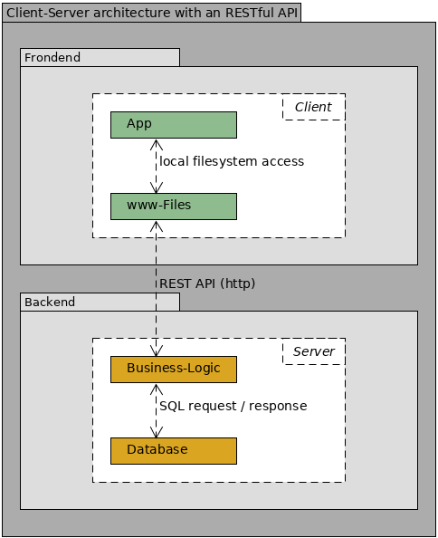
Mobile
Web
Notes:
Problem kurz näher bringen
Mobile, Web arbeiten anders, anders Prinzip
Mobile
Web Browser

Slide 14





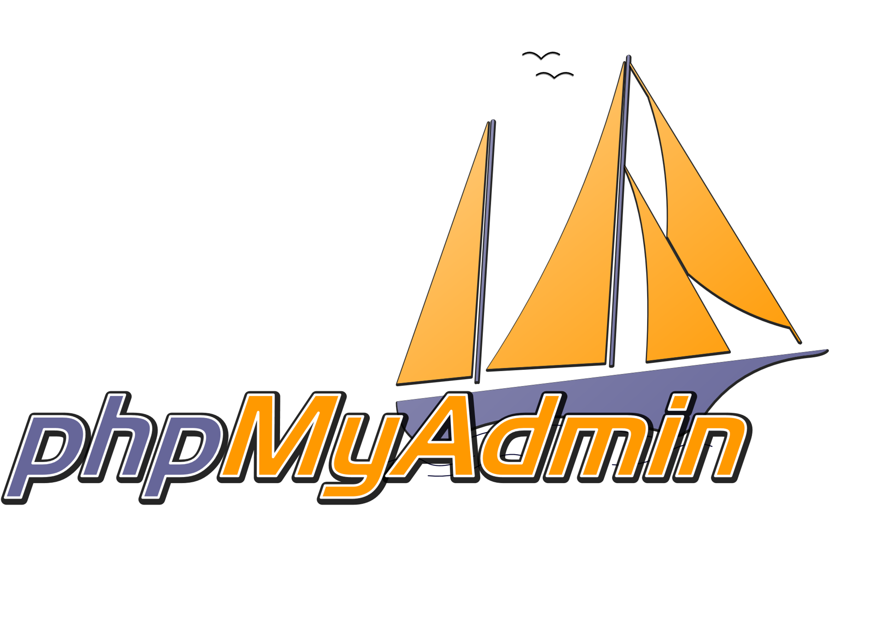
Open-Source, cross-platform JavaScript Laufzeitumgebung
Clientseitiges JavaScript-Webframework für die Benutzeroberfläche
Open-Source Framework zur Erstellung von Mobile Applikationen. Basiert auf Cordova.
Open-Source Framework, welches die Ausführung von cross-platform Desktop-Anwendungen ermöglicht.
Freie Webanwendung zur Administration von MySQL-Datenbanken
Notes:
Etwas langweilige Part (für manche)
Freie Software/Frameworks erwünscht
Gute, renovierte/bewerte Software/Framework:
-> zeitlich realistisch, da nur 1 Platform
-> leichter erweiterbar, wartbar
später viel Geld einsparen
Durch diese Entscheidungen, wurde das Projekt erst zu einem zeitlich realistischen Projekt, da wir nicht viele Anwendungen auf verschiedenen Platformen entwickeln mussten.
Zusätzlich muss man nur eine Applikation warten und pflegen, wodurch später viel Geld eingespart werden kann.

Slide 15
Ausblick
4
Was liegt noch vor uns
Notes:
Was noch vor uns liegt

Slide 16
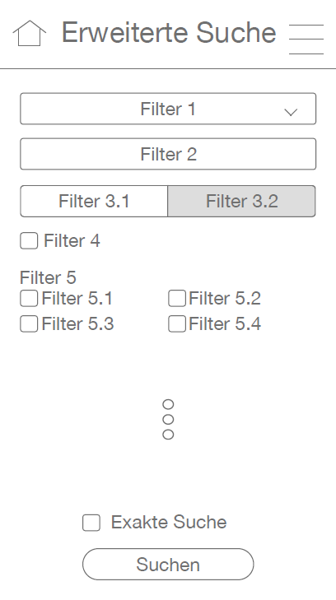
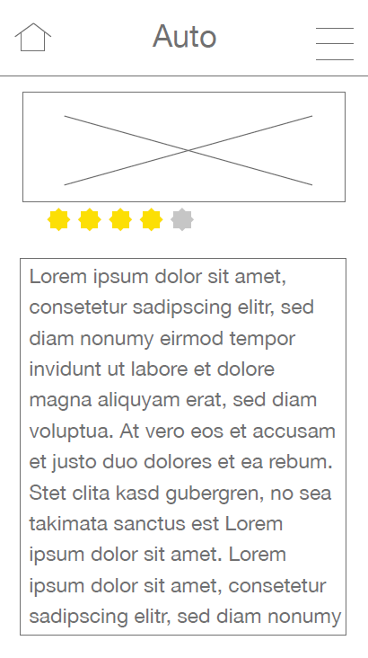
Notes:
Unsere Hauptaufgaben die noch vor uns liegen:
Restliche Filter definieren
Mehr Demo Daten
Detail ansicht einzelner Autos mit Bewertung

Slide 17
😉
Vielen Dank
für Ihre Aufmerksamkeit
Notes:
Hoch fragen? (Noch Zeit?)

